Slide 1

Programación orientada a objetos (poo)

Slide 2
Clases
Básicamente, una clase es una entidad que define una serie de elementos que determinan un estado (datos) y un comportamiento (operaciones sobre los datos que modifican su estado).
class Galleta():
pass

Slide 3
Objetos
En un nivel elemental, un objeto es simplemente un trozo de código más estructuras de datos, más pequeños que un programa completo.
galleta = Galleta()

Slide 4
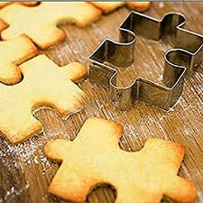
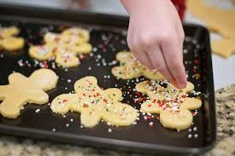
Clases y objetos
Clase
Objeto

Slide 5

Observemos la teoría en código

